Slide 1
BOĞMACA
Doç. Dr. Halil Özdemir
Ankara Üniversitesi Tıp Fakültesi
Çocuk Enfeksiyon Hastalıkları Bilim Dalı

Slide 2
Tanım
Boğmaca, her yaştaki duyarlı bireyi etkileyen, özellikle çocukluk çağında ağır seyreden akut, bulaşıcı bir solunum sistemi enfeksiyonudur.

Slide 3
Tarihçe
14. yüzyıl
Hastalığın klinik bulgularına ait ilk yazılı belgeler
1640
Baillou
Hastalığın tarihteki ilk kesin tanımlanmasının yapılması
1679
Sydenham
Pertussis (şiddetli öksürük) olarak adlandırılması
1906
Bordet ve Gengou
Etkenin ilk olarak gösterilmesi ve Haemophilus pertussis adlandırılması
Bordetella pertussis adlandırılması

Slide 4
İsimlendirme
Türkçe
Boğmaca
İngilizce
Whooping cough
İspanyolca
Tos ferina
Fransızca
Coqueluche
Çince
100 gün öksürüğü

Slide 5
Etyoloji
Bordetella
B. pertussis
İnsan patojeni
Epidemik boğmacanın tek etkeni ve sporadik boğmacanın en sık etkeni
B. parapertussis
%5-14 vakada boğmaca etkeni
Daha hafif seyirli klinik
Koyun ve kuzularda da etken
B. bronchiseptica
İmmünkomprimize kişiler, kistik fibrozisli hastalar veya çiftlik hayvanları ile temas eden küçük çocuklar
ÜSYE, ASYE, endokardit, sepsis, peritonit ve posttravmatik/cerrahi sonrası menenjit
B. holmesii
Asplenik ve immün baskılanması olan kişler
Bronşit, sepsis, endokardit, perikardit, menenjit
B. pertussis
B. parapertussis
B. bronchiseptica
B. avium
B. hinzii
B. holmesii
B. trematum

Slide 6
Boğmaca Benzeri Hastalık
Mycoplasma spp.
Adenovirüs
Parainfluenza virüs
İnfluenza virüs
Enterovirüsler
RSV
Chlamydophila pneumoniae

Slide 7
Epidemiyoloji
Belirli bir coğrafi lokalizasyon yok.
Her mevsimde görülebilir.
Sonbahar aylarında daha sık görülür.
Üç-beş yılda bir artış göstererek salgınlar oluşturur.

Slide 8
Epidemiyoloji
DSÖ 2008 verileri
Yıllık vaka sayısı 15 milyon
Yıllık ölen vaka sayısı 89 bin
ABD aşı öncesi dönem verileri
Yıllık vaka sayısı 200 bin
Yıllık ölen vaka sayısı 4034
14 yaş altında bulaşıcı hastalıklardan ölümün önemli nedeni

Slide 9
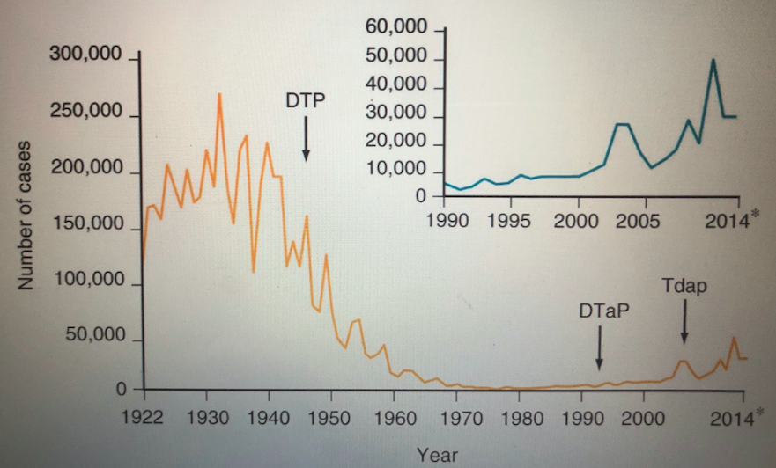
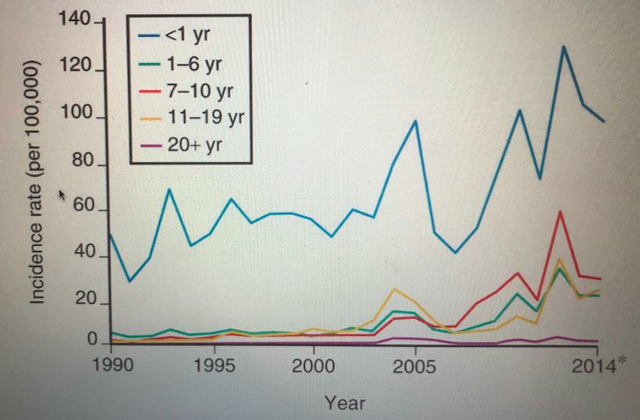
Epidemiyoloji ABD

Slide 10
Epidemiyoloji İnsidans Artış Nedenleri
İmmünitede azalma
Aşı etkisizliği
Aşılanmamış popülasyon
Bakteride değişim
Artmış farkındalık

Slide 11
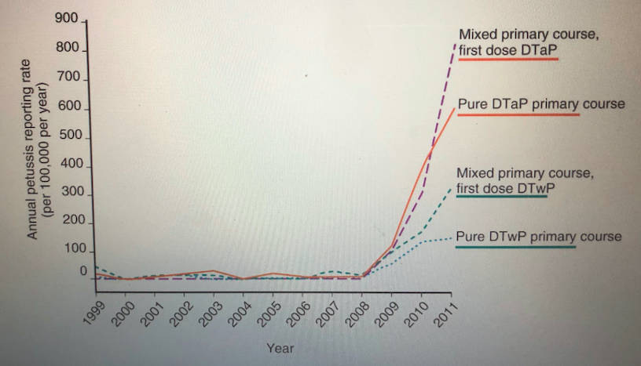
Epidemiyoloji İnsidans Artışında Aşı Tiplerinin Etkisi

Slide 12
Epidemiyoloji İnsidans Artışında Bakteri Değişiminin Etkisi
Aşı suşları | Dolaşımdaki suşlar
pm1-ptxA2-ptxP1-fim3A (Suş Tohama I) | pm2-ptxA1-ptxP3-fim3A/B
pm1-ptxA4-ptxP1-fim3A (Suş 10536)

Slide 13
Epidemiyoloji
En sık görülen yaş grupları
<1 yaş
Büyük çocuk ve adölesanlar (10-15 yaş)
30-50 yaş arasındaki kadınlar

Slide 14
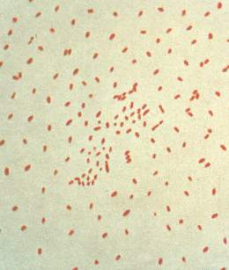
Patofizyoloji Patojen
Bordetella pertussis
Gram negatif, küçük kokobasil
Tek tek veya çiftler halinde olabilir.
Hareketsiz
Aerob
Aminoasitleri okside eder.
Karbonhidratları fermente etmez.
Üremesi için nikontinamid gerekir.
En iyi 35-37°C’de çoğalır.

Slide 15
Patofizyoloji Patojen
B. pertussis’in moleküler yapı taşları ve hastalık patogenezindeki olası rolleri
Yapı taşları | Yer | Biyolojik aktivite
Pertussis toksin | Hücre dışı | Silialı solunum epiteline bağlanma Hücresel sitotoksisite Lenfositoz Spesifik immün yanıtın başlatılmasını geciktirme IL-4 ve IgE stimülasyonu Nötrofil ve makrofaj migrasyonunu engelleme
Filamentöz hemaglütinin | Hücre yüzeyi | Silialı solunum epiteline bağlanma İn vivo eritrosit agglütinasyonu
Pertaktin | Hücre dış membranı | Silialı solunum epiteline bağlanma Nötrofillere karşı direnç
Agglütinojen | Hücre yüzeyindeki fimbria | Silialı solunum epiteline bağlanma
Adenilat siklaz toksin | Sitoplazma dışı | Lökositlerin fagositer fonksiyonlarını bozma Makrofaj apopitozunu indükleme
Trakeal sitotoksin | Hücre dışı | IL-1 ve nitrik oksit sentezine yol açma Silier staz Trakeal mukozada sitopati ve nekroz
BOĞMACA
Solunum sistemi enfeksiyonudur.
Sistemik invazyon yapmaz.

Slide 16
Patofizyoloji Bulaş
Boğmaca, bulaşıcılığı yüksek bir hastalıktır.
Yakın mesafeden damlacık yolu ile bulaşır.
Duyarlı kişilerde atak oranı >%90’dır.
Doğal immün veya tam aşılı bireylerin ev içi-kreş gibi ortamlarda etkenle yoğun temas etmeleri halinde subklinik enfeksiyon/hafif hastalık gelişme oranı >%50’dir.

Slide 17
Patofizyoloji İmmünite
PT ve diğer antijenlere karşı yüksek antikor seviyesi ile beraber hücresel immünite hastalığa karşı bağışıklıkta önemlidir.
Hastalık/DTP/DTaP/Tdap hastalık veya reenfeksiyona karşı tam veya ömür boyu immünite sağlamaz.
Enfeksiyon veya tam hücreli aşıların indüklediği hücresel immün yanıt ve bilinmeyen birçok antijene karşı oluşan antikorlar 5 yıldan sonra kaybolabilir.
Aselüler aşılar hücresel immün yanıtı çok az indükler ve oluşan antikorlar sınırlı antijenlere karşı oluşur.
Antikorlar, DTaP/Tdap sonrası hemen azalmaya başlarken, DTP sonrası veya hastalık sonrasında hemen azalmaya başlamaz.

Slide 18
Klinik Özellikler
İnkübasyon
Kataral
Paroksismal
İyileşme
İnkübasyon süresi: 7-10 gün (5-21 gün)
Her evre en az 2 hafta
Toplam hastalık süresi 6-12 hafta
Yaş ve immünizasyon durumu evrelerin süresi ve şiddetini etkiler.
<3 ay bebeklerde kataral dönem birkaç gündür veya fark edilmez.
<3 ay bebeklerde paroksismal dönem uzun sürer.
<3 ay bebeklerde 1 yaşa kadar iyileşme döneminde spazmodik öksürükler görülür.
Aşılı çocuklarda tüm dönemler daha kısadır.
Erişkinlerde dönemler belirsizdir.

Slide 19
Klinik Özellikler
Kataral dönem
Spesifik olmayan semptomlar (halsizlik, burun tıkanıklığı, hafif kuru öksürük vs)
Paroksismal dönem
Kuru, aralıklı ve nöbetler halinde gelen, irrite edici öksürük
Hafif uyaranla iyi görünen-oyun oynayan bebekte ani anksiyetöz durum ile beraber tek nefes boyunca makineli tüfek patlamasını andıran aralıksız öksürük (dil dışarı doğru çıkması, gözlerin dışa doğru çıkması ve sulanması ve yüzün kızarması eşlik eder) ve bunu takiben parsiyel kapalı glottis nedeniyle inspirasyon sırasında çığlık tarzında ses (whoop) duyulması
Kalın mukus (balgam) çıkartılması ve kusma
<3 ay bebeklerde öğürme, tıkanma, boğulma, siyanoz ve apne
Ani bebek ölüm sendromu (vakaların %3-5’i boğmaca)
Erişkinlerde öksürük başlamasıyla ani bir boğulma hissi
Tüm yaşlarda öksürük sonrası kusma yaygın ve adölesan ve erişkinler için tanısal ipucu
Öksürük ilk hafta sayı-şiddet olarak artar, sonraki birkaç hafta sabit kalış ve daha sonra iyileşme döneminden önce sayı/şiddetme azalma
Ataklar arasında FM normal, ateş ve diğer ASYE bulguları genellikle yok
Konjuktival hemoraji ve üst vücutta peteşi yaygın
İyileşme dönemi
Birkaç hafta öksürük
Viral solunum yolu hastalıkları ve solunum irritanları ile paroksismal atak

Slide 20
Klinik Özellikler Boğmaca Hastalığını Öngören Faktörler
Ateş
İshal
Ekzantem
Enantem
Takipne
Hırıltı
Ral
Lenfadenopati
Nötrofili
Nötropeni/Lenfositoz (atipik hücre)
Öksürük ile temas
Eksik aşılı olma
Aşı sonrası >3 yıl
Sadece veya baskın öksürük
Ataklar arası iyi olma
Whoop
Öksürük sonrası kusma
Apne-bradikardi
Boğulma-öğürme atakları
Klavikülalar üstünde peteşi
Lenfositoz (normal hücre)

Slide 21
Klinik Özellikler

Slide 22
Ayırıcı Tanı
Adenovirüs
%50 >3 hafta öksürük
%53 öksürük sonrası kusma
<%20 whooping
Ateş
Boğaz ağrısı
Konjuktivit
Mycoplasma
Ateş
Baş ağrısı
Sistemik belirtiler
Oskültasyon bulguları
Chlamydia trochomatis
Kesik kesik öksürük
Pürülan konjuktivit
Takipne
Ral
RSV
Hırıltı
Mevsimsel özellik

Slide 23
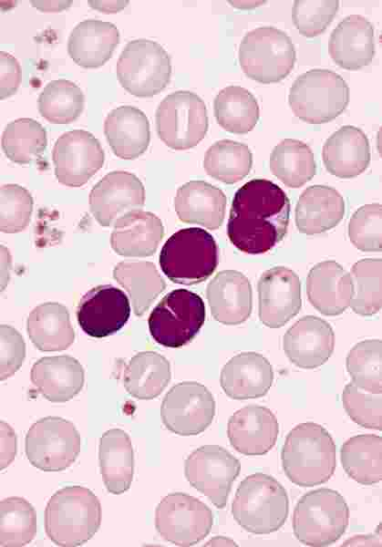
Laboratuvar Bulguları
Lökositoz
Lökosit sayısı 15 000-100 000/mm³
Geç kataral ve paroksismal evrede karakteristik
Aşılanmamış çocukların %75’inde var
Lenfositoz (T ve B)
Atipik lenfosit yok
Erişkinlerde ve kısmen bağışıklığı olan çocuklarda belirgin değil
Trombositoz
Akut faz reaktanları
CRP ve ESH normal
Hipoglisemi
PT etkisi ve nadir
Lökositoz ve trombositoz ağır klinik tablo ve mortalite ile ilişkili

Slide 24
Görüntüleme Bulguları
Perihiler infiltrasyon veya interstisyel ödem
Atelektazi
Pnömotoraks
Pnömomediastinum
Cilt altı amfizemi
Parankimal konsolidasyon: Sekonder bakteriyel enfeksiyon

Slide 25
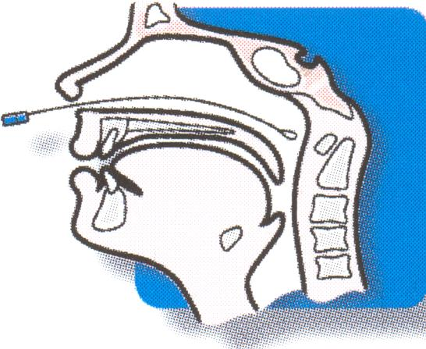
Tanı
Kültür
Kataral dönem ideal
Aşılanmış olanlar, AB alanlar ve geç hastalık döneminde <%10
DFA
Standardizasyonu zor
PCR
Duyarlılığı >%90
Seroloji
Aşı sonrası uzun zaman geçenler, öksürüğün 2. haftasından sonra ve adölesan-erişkinlerde en duyarlı
Anti-PT IgG (EIA)

Slide 26
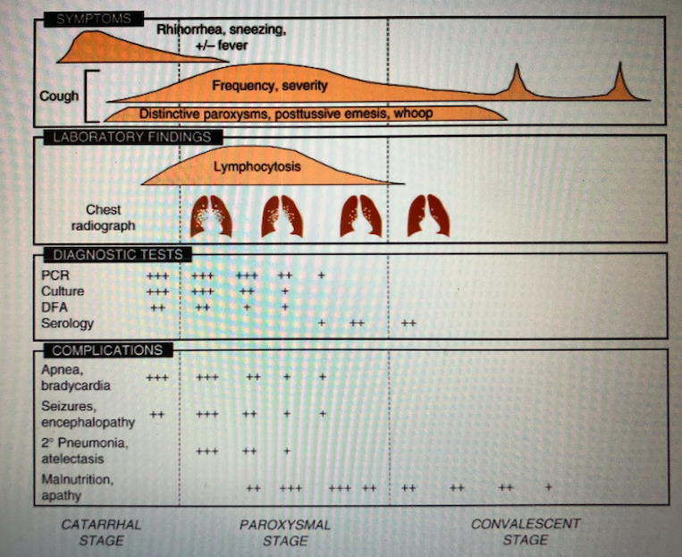
Evrelere Göre Semptomlar-Laboratuvar-Tanısal Testler-Komplikasyonlar

Slide 27
Komplikasyonlar ve Prognoz
Apne
Sekonder bakteriyel enfeksiyonlar
Pnömoni
Otitis media
Solunum yetmezliği
Apne
Pnömoni
Pulmoner HT
Zorlu öksürüğe sekonder fiziksel sekeller
Konjuktival ve skleral hemoraji
Peteşi
Epistaksis
SSS kanaması
Pnömotoraks
Cilt altı amfizem
Umblikal ve inguinal fıtık
Kosta kırığı
Üriner inkontinans
SSS anormallikleri
Konvülsiyon
Ensefalopati
<6 ay (özellikle <3 ay) bebeklerde morbidite ve mortalite yüksek
Hastaneye yatış: >%90
Pnömoni: %13-25
Konvülsiyon: %2-4
Ensefalopati: %0,4-1
Ölüm: %0,5-1
Kötü prognoz
<2 ay
Prematüre doğum-multipl doğum
Ev içi temas
Kardiyak, pulmoner, nörolojik ve kas hastalığı olanlar
BOĞMACA
İnsidans yüksek
Morbidite yüksek
Mortalite yüksek

Slide 28
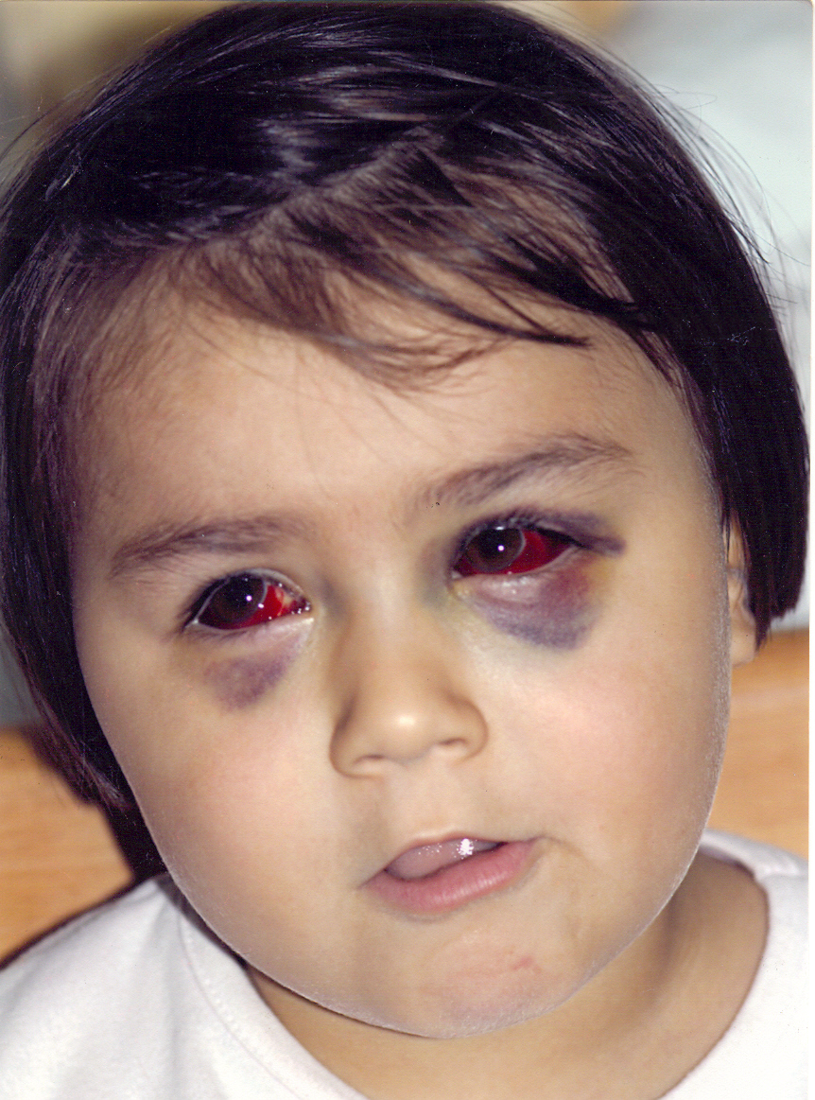
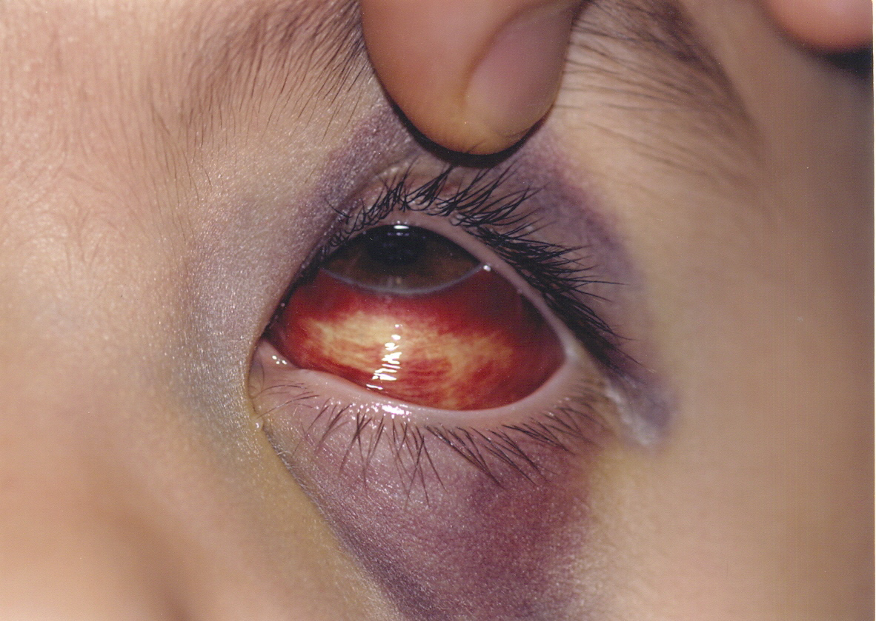
Komplikasyonlar

Slide 29
Tedavi Değerlendirme ve Destekleyici Tedavi
Hastaneye yatacak olanları belirlemek
3 aydan küçük tüm bebekler
3-6 ay arası öksürük nöbeti şidddetli olan bebekler
Prematüre doğanlar, kardiyak/pulmoner/nörolojik/musküler hastalığı olanlar
Öksürük nöbet sayısı ve şiddetini belirlemek
Pulmoner HT başta olmak üzere hastalık gidişatını takip etmek
Monitorizasyon
Komplikasyonları tedavi etmek
Beslenme, dinlenme ve iyileşme için maksimum desteği vermek
Gerekli durumlarda acil müdahalede bulunmak
Entübasyon ve mekanik ventilasyon
Aile eğitimi vermek

Slide 30
Tedavi Değerlendirme ve Destekleyici Tedavi
Hastalık şiddetini değerlendirme kriterleri
Klinik kriterler | Beklenen | Şiddetli
Atak süresi | <45 sn | >60 sn
Atak sırasındaki durum | Anksiyöz, dış dünyayaya tepki vermeme, rijit, gözlerde büyüme ve dışarı itilme | Gevşek
Öksürük karakteri | Yüksek sesli, tüm hava çıkana kadar aralıksız patlamalar | Öğürme-boğulma>öksürük
Yüzdeki renk | Kırmızı | Mavi-mor
Taşikardi | Atak sonrası <30 sn içinde düzelme | Persiste etme
Bradikardi | Atak sonrası uyarısız düzelme | Persiste etme, uyarım gerekmesi
Desatürasyon | Atak sonrası <30 sn içinde düzelme | Persiste etme
Mukus plak | Hasta tarafınca dışarı çıkartılma | Obstrüktif, aspirasyon gerekmesi
Kendini kurtaracak nefes alma | Hızlı, büyük hacim | Apne veya zayıf
Whoop | Güçlü | Yok
Atak sonrası durum | Yorgun | Tepkisiz

Slide 31
Tedavi Antimikrobiyal Tedavi
B. pertussis in vitro eritromisin, diğer makrolitler, florokinolonlar, 3. kuşak sefalosporinler ve meropeneme duyarlıdır.
Şüpheli veya kesin boğmaca tanısı konan 1 yaşından küçük hastalara öksürük başladıktan sonraki 6 hafta içinde antibiyotik tedavisi başlanmalıdır.
Şüpheli veya kesin boğmaca tanısı konan 1 yaş yaşından büyük hastalara öksürük başladıktan sonraki 3 hafta içinde antibiyotik tedavisi başlanmalıdır.
Antibiyotik tedavisi küçük bebeklerde ve daha büyüklerde ise erken dönemde başlanırsa etkilidir. Bunun dışında bulaşıcılığı ortadan kaldırmada etkilidir.
6 haftadan küçük bebeklerde makrolitlerle ile İHPS gelişme riski vardır. Özellikle bu risk 6 haftadan küçüklerde eritromisin ile çok belirgindir (13,3 kat).

Slide 32
Tedavi Antimikrobiyal Tedavi
Antibiyotikler | Yaş grupları
 | <1 ay | 1-5 ay | ≥6 ay ve çocuklar | Erişkinler
Birincil antibiyotikler Azitromisin Klaritromisin Eritromisin | 10 mg/kg, 1x1, 5 gün Önerilmemekte Tercih edilmemekte | 10 mg/kg, 1x1, 5 gün 15 mg/kg/g, 2x1, 7 gün 40-50 mg/kg/g, 4x1, 14 gün | 10 mg/kg (max 500 mg), 1x1 ilk gün; 5 mg/kg (max 250 mg), 1x1, 2-5. günler 15 mg/kg/g, 2x1, 7 gün 40-50 mg/kg/g (max 2 g), 4x1, 14 gün | 500 mg, 1x1, ilk gün; 250 mg, 1x1, 2-5. günler 1 g/g, 2x1, 7 gün 2 g/g, 4x1, 14 gün
Alternatif antibiyotik TMP-SMX | Kontrendike | <2 ay kontrendike ≥2 ay: TMP 8 mg(kg-SMX 40 mg/kg; 2x1, 14 gün | TMP 8 mg(kg (max 320 mg)-SMX 40 mg/kg; 2x1, 14 gün | TMP 320 mg-SMX 1600 mg; 2x1, 14 gün
Tedavi ve temas sonrası profilaksi

Slide 33
Tedavi Diğer Tedaviler
Kortikosteroid önerilmemekte
Albuterol aerosol etkili?, ama atakları tetiklemekte
IM hiperimmün serum infantlarda ilk haftalarda etkili olabilir
Pertussis IVIG etkili değil
Sekonder bakteriyel pnömonide ampisilin-sulbaktam veya sefotaksim
MV-ECMO
Lökoferez ve exchange transfüzyon
Ekstrem lökositoz-solunum yetmezliği-pulmoner HT
Sildenafil ve NO
Pulmoner HT

Slide 34
Korunma Temas Sonrası Korunma
Hasta izolasyonu
AB tedavisinden 5 gün sonraya kadar
Standart ve damlacık izolasyon önlemleri
Temas sonrası profilaksi
Tüm ev içi temaslılara, kreş içi temaslılara ve yakın teması olan sağlık personeli (yaş, semptom ve immünizasyondan bağımsız)
Kreş ve okul salgınlarında boğmaca benzeri öksürüğü olan tüm çocuk, öğrenci ve çalışanlar AB alırsa 5 gün, almaz ise 21 gün uzaklaştırılmalı
Temaslıların aşı durumları
<7 yaş: 4 dozdan az aşısı olanların aşıları tamamlanmalı; 3. dozu temastan 6 ay önce veya 4. dozu temastan 3 yıl önce yapılanlara DTaP rapeli yapılmalı
>10 yaş: Tdap yapılmamış olanlar ve 7-10 yaş: DTaP aşı eksiği olanlara tek doz Tdap yapılmalı

Slide 35
Korunma Boğmaca Aşısı
2. ay DTaP
2. ay DTaP
4. ay DTaP
6. ay DTaP
18. ay DTaP
1. sınıf DTaP
4. ay DTaP
6. ay DTaP
18. ay DTaP
4-6 yaş DTaP
11-12 yaş Tdap
aP: aselüler pertussis
ap: erişkin tip aselüler pertussis

Slide 36
Korunma Boğmaca Aşısı-Yan Etkiler
DTaP-Tdap
Lokal reaksiyonlar
(4-5. doz)
DTP
Anafilaksi/şok
Ensefalopati
Konvülsiyon
HH atak
Sistemik belirtiler
ÇTDA
Lokal reaksiyonlar
Ateş

Slide 37
Korunma Boğmaca Aşısı-Kontrendikasyonlar
GENEL
KONTRENDİKASYONLAR
Orta şiddette veya ciddi hastalık olması
Daha önce yapılan DTaP aşısıyla anafilaksi olması
AŞIYA ÖZGÜ
KONTRENDİKASYONLAR
Aşıdan sonraki 7 gün içinde ensefalopati olması
DİKKAT EDİLMESİ
GEREKEN DURUMLAR
Aşıdan sonraki 48 saat içinde ortaya çıkan
40.5°C’nin üzerinde ateş (rektal)
Aşıdan sonraki 48 saat içinde ortaya çıkan
hipotonik hiporesponsif atak
Aşıdan sonraki 3 gün içinde
konvülsiyon geçirme
Aşıdan sonraki 48 saat içinde başlayan,
3 saatten fazla süren, çığlık tarzında,
durdurulamayan ağlama

Slide 38
Korunma Boğmaca Aşısı-Koza Stratejisi
Doğum öncesi gebelerin, aile bireylerinin ve diğer olası yakın temas ihtimali olan kişilerin aşılanması
27-36. gebelik haftalarında her gebelikte Tdap yapılması
Gebelerin aşılanması 2 aydan küçük bebekleri boğmacaya karşı koruyuculuğu %90

